Slide 1





Slide 2




Hoạt động 1:
Liên hệ
bản thân

Slide 3

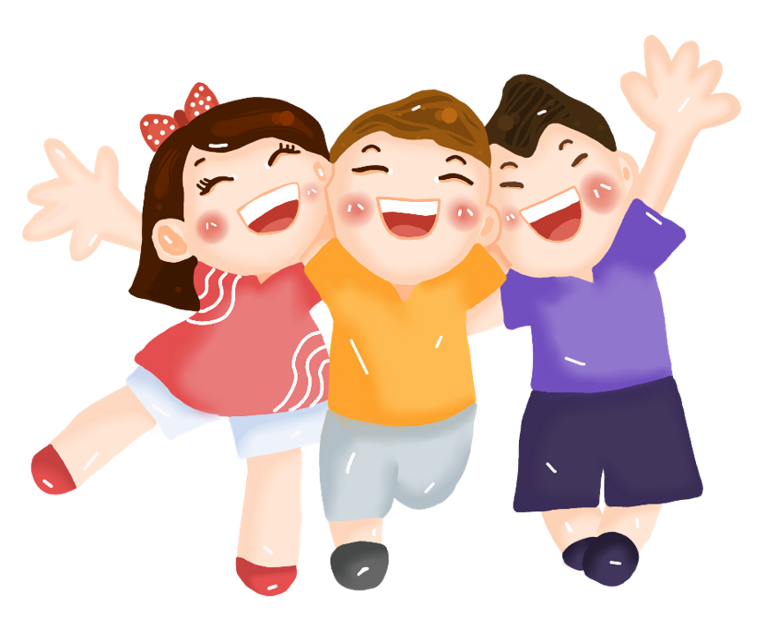
Khi đó em cảm thấy thế nào?
Làm việc
nhóm 2
Hãy chia sẻ về những việc em đã tích cực hoàn thành hoặc chưa tích cực hoàn thành ở nhà và ở trường

Slide 4


Những việc em đã tích cực hoàn thành là: Trong lớp hăng hái phát biểu xây dựng bài, tham gia trực nhật, vệ sinh đầy đủ; chuẩn bị bài đầy đủ trước khi đến lớp, lau dọn nhà cửa…
Khi tích cực hoàn thành các nhiệm vụ được giao em cảm thấy rất vui vẻ và tự tin.

Slide 5

Những việc em chưa tích cực hoàn thành ở trường và ở nhà như: tham gia văn nghệ nhân dịp 8/3,…
Khi đó, em cảm thấy hối hận vì đã chưa tích cực tham gia hoạt động cùng các bạn ở lớp.

Slide 6
Hoạt động 2:
Xác định và xây dựng kế hoạch hoàn thành nhiệm vụ

Slide 7
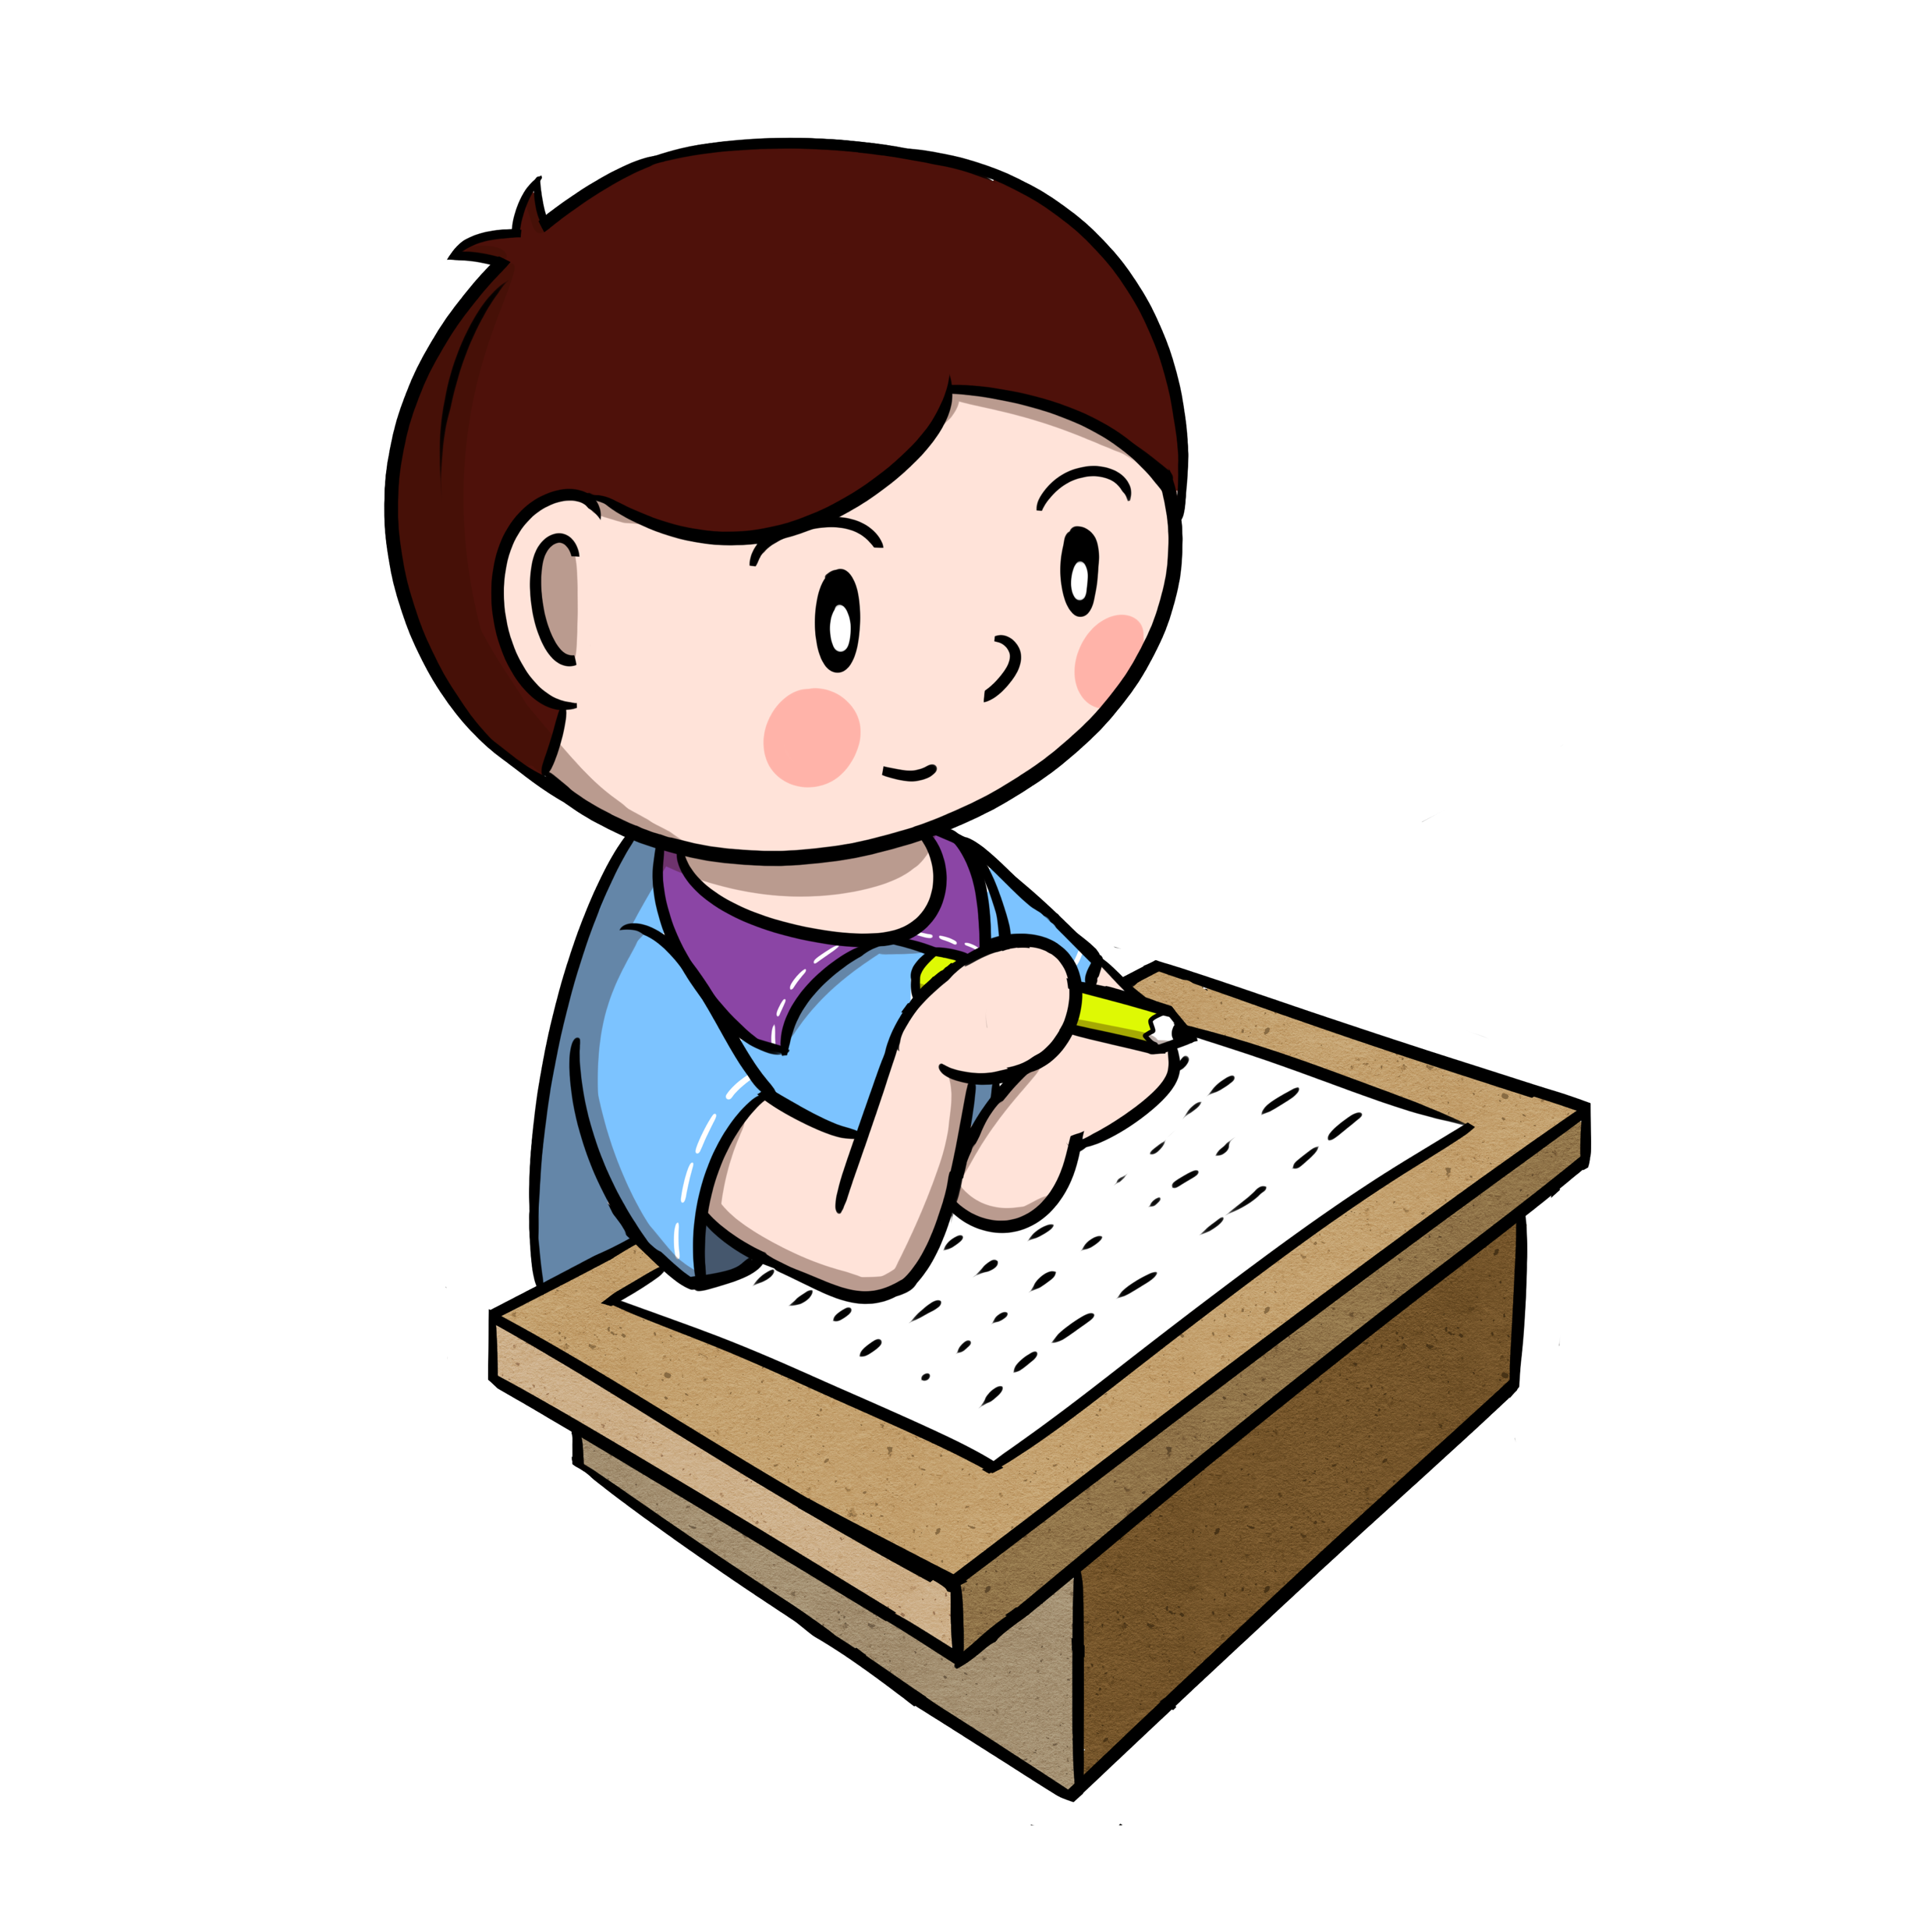
Em hãy xác định một nhiệm vụ và xây dựng kế hoạch thực hiện nhiệm vụ đó theo gợi ý dưới đây
Tên nhiệm vụ | Công việc cần thực hiện | Cách thực hiện | Thời gian thực hiện | Kết quả
Nhiệm vụ A

Slide 8
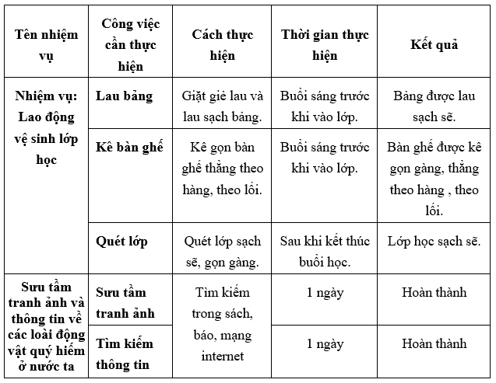
Mẫu:

Slide 9
KẾT LUẬN
Hăng hái, tích cực, nhiệt tình
Hoàn thành nhiệm vụ, chúng mình cùng vui

Slide 10





Slide 11

1
Nêu 3 điều em học được qua bài học.
2
Nêu 3 điều em thích ở bài học.
3
Nêu 3 việc em cần làm sau bài học.

